Slide 1
신입회원 오리엔테이션
[클럽명 입력]
Notes:
강사를 위한 팁: 신입회원 오리엔테이션 강사명과 같은 관련 정보를 추가로 포함한다. 신입회원 오리엔테이션 연수 안내서와 본 파워포인트 자료를 함께 활용한다. 참가자 전원은 신입회원 오리엔테이션 안내서를 본 프레젠테이션에 지참한다.

Slide 2
신입회원 오리엔테이션 개요
신입회원 오리엔테이션의 4가지 주요 내용:
라이온이란?
클럽
지구 및 복합지구
국제라이온스협회(LCI)

Slide 3
라이온이란?
라이온들은 소속 지역 및 지구촌 곳곳의 불우한 이웃들을 돕기 위해 헌신하는 봉사자들이다.
회원수 140만 명 이상
200여개 국가
클럽수 48,000개 이상

Slide 4
라이온이란?
사명: 지역사회와 인도주의 봉사 부문에서 세계적 지도자를 목표로 한다.
임무: 자원봉사자들이 라이온스클럽을 통해 지역사회에 봉사하고, 인도주의적 요구에 적극적으로 대응하며, 평화와 국제이해 증진에 앞장서게 한다.
모토: “우리는 봉사한다”
슬로건: 자유, 지성, 우리 국가의 안전(Liberty, Intelligence, Our Nation’s Safety)
목적: 국제협회는 라이온스클럽이의 존재를 나타내는 목적을 가지고 있다.
윤리강령: 국제협회는 라이온들이 지켜야 할 기준이 되는 윤리강령을 가지고 있다.

Slide 5
[클럽명 입력]

Slide 6
연혁
조직 연도: [입력]
차터회원 수: [입력]
본 클럽이 후원한 클럽: [입력]
주요 수상 내역 및 성과: [입력]
Notes:
강사를 위한 팁: 필요에 따라 본 페이지를 적절하게 편집한다. 소속 클럽에 해당되지 않는 내용을 삭제하거나 현재 포함되지 않은 내용을 추가한다.

Slide 7
클럽 임원
회장: [입력]
직전회장: [입력]
부회장: [입력]
총무: [입력]
재무: [입력]
회원위원장: [입력]
마케팅 커뮤니케이션 위원장: [입력]
봉사위원장: [입력]
라이온 테이머: [입력]
테일 트위스터: [입력]
Notes:
강사를 위한 팁: 현재 활동 중인 클럽 임원들의 이름을 입력한다. 소속 클럽의 직책이 위에 나열된 임원과 다를 경우, 항목을 추가하거나 삭제한다.

Slide 8
전통
[클럽의 전통을 나열하고 이러한 전통을 이어가는 이유를 설명한다.]

Slide 9
선거
매년 임원 선출
3월 클럽회장이 지명위원회 임명
지명위원회가 후보자 선정
4월 클럽 투표 실시
7월 1일 임기 시작

Slide 10
표창
봉사 자체가 값진 보상이지만, 특별한 성취와 업적에 대해서는 표창을 통해 축하한다. 다음의 상은 모든 라이온들이 각자의 노력에 따라 성취할 수 있다.
회원키상
셰브론
회원 스폰서 표창
클럽확장상
Notes:
강사를 위한 팁: 소속 복합지구나 지구 또는 클럽에서 수여하는 다른 상이 있을 경우, 해당 정보를 추가한다.

Slide 11
봉사활동 및 기금 모금 활동
[클럽이 참여하고 있는 봉사사업을 나열한다.]
Notes:
강사를 위한 팁: 봉사사업과 관련된 사진이 있다면 이 페이지에 사진을 추가한다.

Slide 12
회원
라이온스클럽 회원에게는 다음과 같은 다양한 혜택이 주어진다.
봉사에 앞장서는 글로벌 단체에 동참
봉사를 향상시키기 위한 지원, 도구 및 자료
지도력 개발 기회
도움이 필요한 사람들에게 봉사하는 기쁨과 보람
국제 및 지역 지도자들과 소통할 수 있는 기회
봉사정신을 가진 사람들과의 우정과 동료애
라이온으로서 얻게 되는 지역사회의 존경과 신뢰

Slide 13
회의
일정: [입력]
장소: [입력]
Notes:
강사를 위한 팁: 주요 회의에 대한 정보를 추가한다.

Slide 14
회비 및 예산
총 회비
클럽 회비: [입력]
복합지구 및 지구 회비: [입력]
국제회비: US$43
봉사활동 예산
운영 예산
Notes:
강사를 위한 팁: 클럽 사업을 통해 일반인들로부터 모금된 클럽 활동 예산은 지역사회 또는 공공을 위한 봉사활동비로 사용해야 한다는 점을 설명한다. 클럽 운영은 대부분 클럽 회비로 이루어지는 운영 예산으로 충당한다.

Slide 15
커뮤니케이션
[뉴스레터, 이메일, 페이스북 페이지, 웹사이트 등 클럽의 모든 커뮤니케이션 수단을 나열한다.]

Slide 16
복합지구 및 지구

Slide 17
복합지구 및 지구의 구조
전 세계에 약 750개의 지구가 있으며, 각 지구는 35개 이상의 클럽과 최소 1,250명의 회원으로 구성되어 있다.
각 지구에는 지구총재가 있다.
복합지구는 같은 지역 내 두 개 이상의 지구로 구성된다.
소속 복합지구: [입력]
소속 지구: [입력]
Notes:
강사를 위한 팁: 지구 및 복합지구의 경계와 같은 더 자세한 정보를 추가할 수 있다.

Slide 18
지구 지도부
지구총재: [입력]
지구 제1부총재: [입력]
지구 제2부총재: [입력]
지구 사무총장 겸 재무총장: [입력]
지구 위원장: [입력]
지대위원장: [입력]
총재협의회: [입력]
글로벌 액션팀:
글로벌 액션팀 지구 위원장(지구총재): [입력]
글로벌 회원증강팀(GMT) 지구 코디네이터: [입력]
글로벌 지도력개발팀(GLT) 지구 코디네이터: [입력]
글로벌 봉사팀(GST) 지구 코디네이터: [입력]
Notes:
강사를 위한 팁: 각 직책의 역할을 간략히 설명한다. 직책의 역할은 강사 및 참가자 안내서에서 확인할 수 있다.

Slide 19
지구 대회
지구 대회의 목적:
지구 내 라이온들의 동료애 구축
일반 지구 업무 처리
지구총재 및 지구 임원 선출
세미나 개최
[올해 개최되는 지구 대회 관련 정보 입력]

Slide 20
복합지구 및 지구 커뮤니케이션
[뉴스레터, 페이스북 페이지, 이메일, 웹사이트 등 지구 및 복합지구가 사용하는 모든 커뮤니케이션 수단을 나열한다.]

Slide 21
국제라이온스협회

Slide 22
연혁
1917: 멜빈 존스의 국제라이온스협회 창립
1920: 캐나다 클럽을 조직하며 라이온스가 국제 조직으로 발전
1925: 헬렌켈러 여사가 라이온들에게 "맹인의 기사"가 되어줄 것을 요청
1945: 유럽연합(UN) 헌장 재정에 참여
1957: 레오 클럽 프로그램 개설
1968: 국제재단(LCIF) 설립
1990: 시력우선사업 출범
현재: 200여 국가와 지역으로 봉사의 영역 확장
1987: 봉사 단체 최초로 여성 회원의 가입 승인

Slide 23
명칭 및 로고
국제협회의 공식 명칭은 ‘라이온스클럽 국제협회’ 또는 ‘국제라이온스클럽’이다.
비밀 투표를 통해, 힘, 용기, 신의, 활력을 상징하는 라이온이라는 명칭이 최종 선택되었다.
로고에는 금색 원으로 둘러싸인 파란 바탕 가운데 금색 "L"자가 놓여 있다. 원의 양쪽은 모두 사자의 두상으로, 한 마리는 자랑스러운 과거를 돌아보고 있고 한 마리는 미래를 긍적적으로 내다보고 있는 모양이다.

Slide 24
국제협회 구조
국제임원은 협회 방침을 시행하고 전 세계 라이온들에게 귀감이 되는 지도자로서 봉사한다.
국제회장: [입력]
국제1부회장: [입력]
국제2부회장: [입력]
국제3부회장: [입력]
직전 국제회장/국제재단 이사장: [입력]
국제 이사회가 협회를 관리한다.
이사회 멤버수 34명
국제협회는 국제 헌장 및 부칙에 따라 협회를 운영하고 규정을 수립한다.

Slide 25
국제대회
국제대회를 통해 각국의 수천 명의 라이온들이 한 자리에 모여 일주일간 업무, 교육 및 축하를 함께하고 동료애를 다진다.
LCICon.lionsclubs.org에서 자세한 내용을 확인하세요.

Slide 26
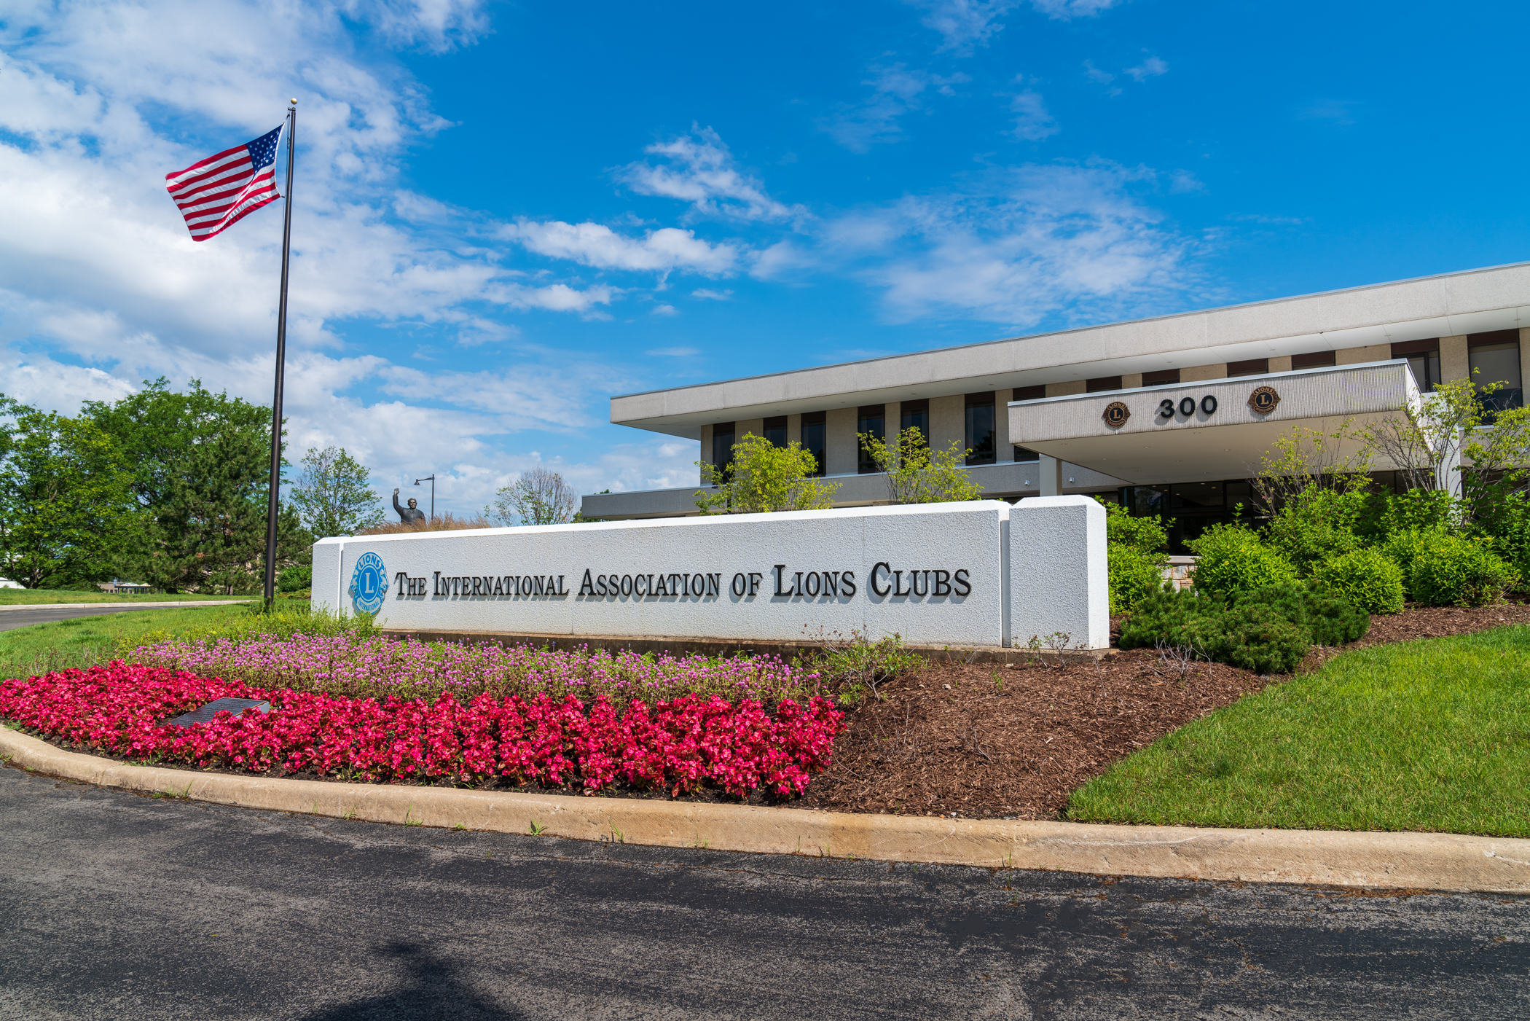
국제본부
미국 일리노이주 오크부룩에 위치
약 275명의 직원이 11개 부서에서 근무
대회
지구 및 클럽행정
재정
정보 기술
지도력 개발
법률
국제재단(LCIF)
마케팅
회원
회원 관리 및 지원
봉사활동

Slide 27
국제라이온스재단(LCIF)
주요 정보
1968년 설립: 국제협회의 공식 재단으로서 라이온스 봉사에 힘을 실어줌
대규모 인도주의 사업에 교부금 지원
기부금으로 운영
현재까지 총 10억 달러의 교부금 지급
역사상 가장 야심 찬 대규모 기금 모금 캠페인 진행 중

Slide 28
국제라이온스재단(LCIF)
50년간의 발자취
재해 구호 기금으로 1억 2,000만 달러 지급
1,600만 명의 아이들에게 라이온 퀘스트 혜택 제공
910만 건의 백내장 수술 시행
수백만 명의 아이들에게 홍역 예방 접종

Slide 29
지도력
국제협회는 라이온들을 위해 연수 및 지도력 개발의 기회를 제공한다. 글로벌 지도력개발팀(GLT)은 다음과 같은 프로그램을 시행한다.
초급 라이온스 지도력 연수회
상급 라이온스 지도력 연수회
강사양성과정
지역 라이온스 지도력 연수회
당선총재 세미나
복합지구 지도력 개발 교부금
GLT 지구 교부금 프로그램
웨비나
라이온스 학습센터
라이온스 공인 강사 프로그램

Slide 30
봉사활동
라이온들은 지역사회에서 가장 도움이 필요한 문제를 찾아 봉사하기 위해, 다섯 가지 글로벌 주력사업 분야에서 다양한 봉사활동을 펼치고 있다. 글로벌 봉사팀(GST)은 다음과 같은 프로그램을 추진하며 지도자들이 행동할 수 있도록 봉사 사례를 수집하고 공유한다.
당뇨병
시력
기아
환경
소아암

Slide 31
회원개발
신입회원을 영입함으로써, 불우한 이웃을 돕는 열정적인 회원을 유지하고 시행해야 할 새로운 봉사사업을 파악할 수 있다. 다음과 같은 회원 프로그램을 통해 클럽의 성장을 촉진하고 양질의 회원을 유지한다.
가족 회원
학생 회원
레오에서 라이온으로 전환
라이온스 세계 입회식의 날
레오 클럽
클럽지회
또한, 신생클럽을 조직함으로써 라이온스의 봉사 영역을 새로운 지역 또는 도움이 필요한 지역으로 넓혀나갈 수 있다. 모든 회원들이 자신에게 알맞는 활동에 참여할 수 있도록 다양한 클럽 유형이 존재한다.
전통적인 라이온스클럽
캠퍼스 라이온스클럽
레오 라이온스클럽
라이오네스 라이온스클럽
특성화 라이온스클럽

Slide 32
커뮤니케이션
라이온지
이메일
웹사이트
lionsclubs.org
소셜 네트워크
페이스북
facebook.com/lionsclubs
트위터
twitter.com/lionsclubs
유투브
youtube.com/lionsclubs

Slide 33
라이온스 클럽에 오신 것을 환영합니다!
질문

